Slide 1
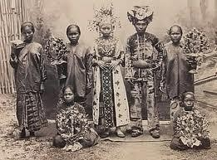
HUKUM ADAT
PROGRAM SARJANA ILMU HUKUM
UNIVERSITAS BUANA PERJUANGAN KARAWANG
2021
By : Muhamad Abas, SH. MH. P: 085318977135
E: abbas2107022@gmail.com

Slide 2
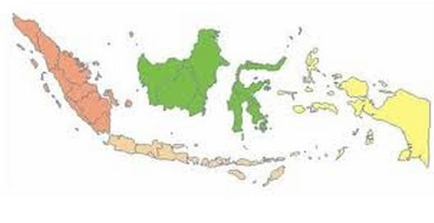
URGENSI HUKUM ADAT
Indonesia sebagai Negara besar yang terdiri dari ribuan pulau, sudah tentu memiliki berbagai macam suku dan bangsa yang menghuni disetiap pulau- pulaunya. Tiap-tiap suku bangsa tersebut juga memiliki aturan-aturan sendiri yang khas untuk mengatur masyarakat adatnya, diantaranya diklasifikasikan oleh Van Vollenhoven menjadi 19 lingkungan hukum adat.

Slide 3
URGENSI HUKUM ADAT
Hukum adat atau hukum tidak tertulis didasarkan pada proses interaksi dalam masyarakat, berfungsi sebagai pola untuk mengorganisasikan serta memperlancar proses interaksi tersebut.
Sebagai sistem yang mengatur interaksi, hukum adat tetap berfungsi secara efektif dalam mengatur kehidupan m a s y a r a k a t w a l a u p u n h u k u m t e r t u l i s d a l a m perkembangannya telah mengatur bagian terbesar dalam aspek kehidupan masyarakat.

Slide 4
URGENSI HUKUM ADAT
Hukum adat mempunyai fungsi manfaat dalam pembangunan hukum karena:
Hukum adat merumuskan keteraturan perilaku mengenai peranan
Perilaku perilaku dengan segala akibat akibatnya dirumuskan secara menyeluruh
Pola penyelesaian sengketa yang kadang bersifat simbolis.

Slide 5
URGENSI HUKUM ADAT
Hukum tertulis yang tidak didasarkan pada hukum adat yang telah mengalami saringan, tidak akan mempunyai basis sosial yang kuat. Artinya, hukum tertulis tersebut goyah dan nantinya menjadi hukum yang mati, oleh karena tidak efektif.
T i d a k e f e k t i f n y a h u k u m t e r t u l i s a k a n mengakibatkan merosotnya wibawa hukum, termasuk wibawa para penegaknya. (Soerjono Soekanto: 1981)

Slide 6
URGENSI HUKUM ADAT
Kita dapat melihat kontribusi hukum adat dalam sistem hukum nasional kita dengan menilik pada ideologi negara kita, Pancasila.
Azas2 Gotong Royong.
Fungsi sosial manusia dan milik dalam masyarakat
Asas Persetujuan sebagai dasar kekuasaan Umum
Asas perwakilan dan permusyawaratan dan sistim pemerintahan.
Dengan melihat betapa besarnya kontribusi hukum adat di dalam sistem hukum nasional, maka keberadaan hukum adat tidak dapat diabaikan.Perlu diingatkan lagi bahwa hukum adat yang dimaksudkan disini adalah hukum adat yang telah bersih/ memenuhi
syarat.
6

Slide 7
UNSUR HUKUM ADAT
UNSUR ASLI pada umumnya tidak tertulis, hanya sebagian kecil saja yang tertulis, tidak berpengaruh dan sering dapat diabaikan saja.
UNSUR TIDAK ASLI yaitu yang datang dari luar sebagai akibat persentuhan dengan kebudayaan lain dan pengaruh hukum agama yang dianut.
DEFINISI HUKUM ADAT:
Hukum adat masih dalam pertumbuhan
Hukum adat selalu dihadapkan pada dua keadaan yang sifatnya bertentangan seperti: tertulis/tidak tertulis; sanksinya pasti/tidak pasti; sumber dari raja/dari rakyat,
dsb.
7

Slide 8
Terima kasih
Bersambung di pertemuan 3
8

